Slide 1
자율 주행 자동차 프로젝트

Slide 2
프로젝트 일정 계획
7/1~7/15
7/16~7/31
기본 기능 구현
센싱 기능 구현
주행 알고리즘 제작
트랙 완주
주행 필드 제작
추가 센서 사용
8/1~8/15
기술 교차 적용
완주 시간 단축

Slide 3
기본 기능
전진, 후진
좌회전, 우회전
초음파, 조도 센서 등을 이용한 센싱

Slide 4
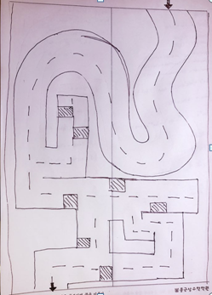
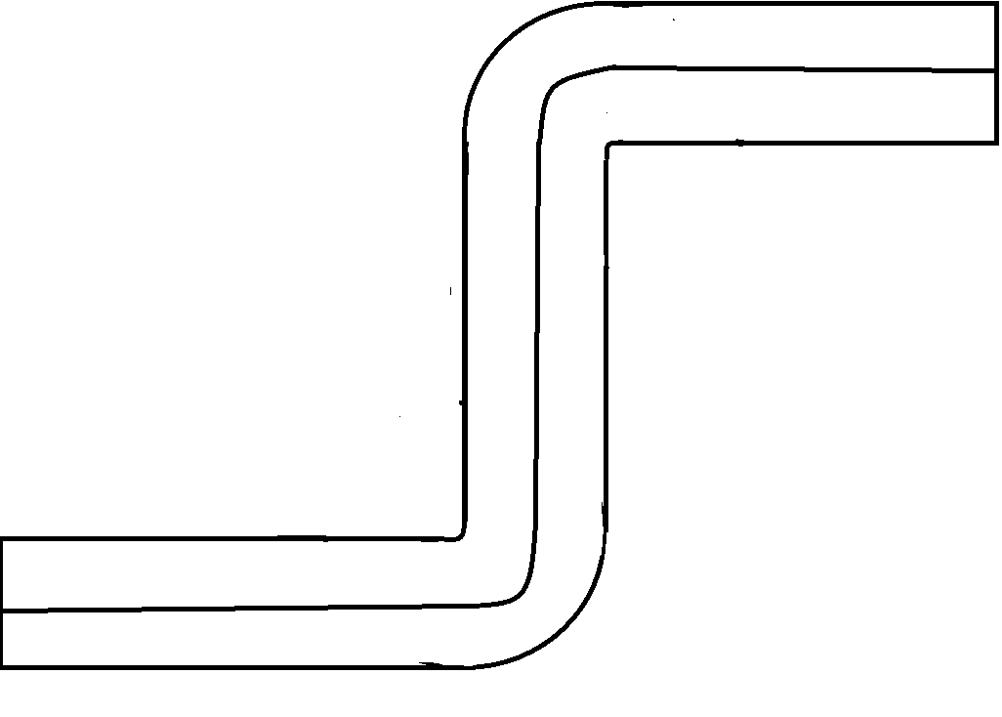
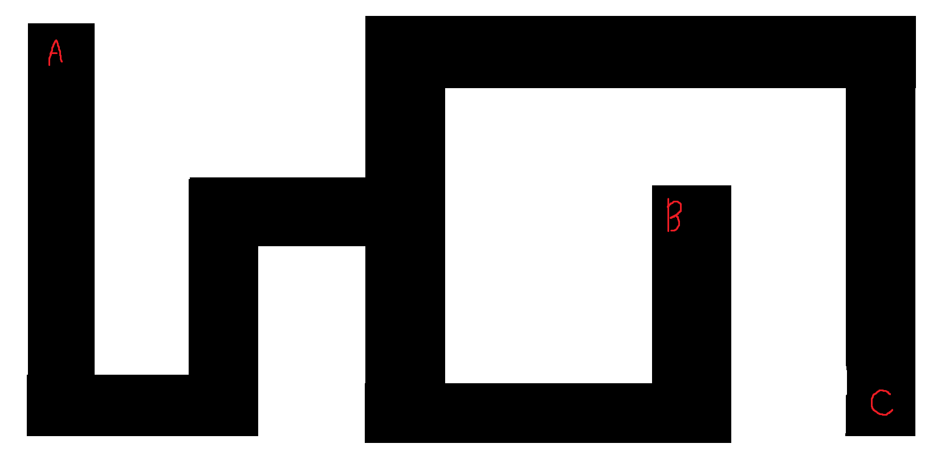
도로 모델 선정

Slide 5
도로 선정 모델

Slide 6
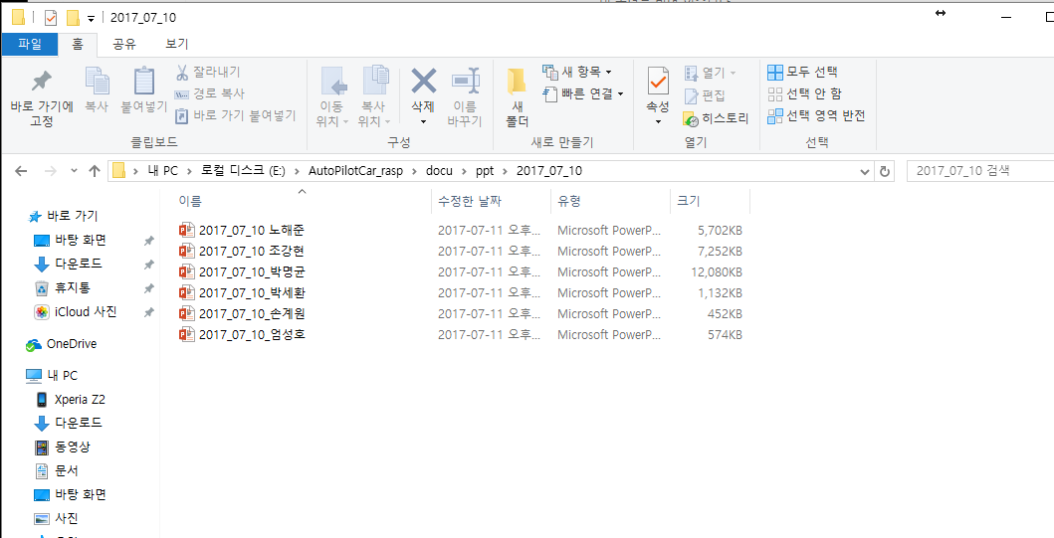
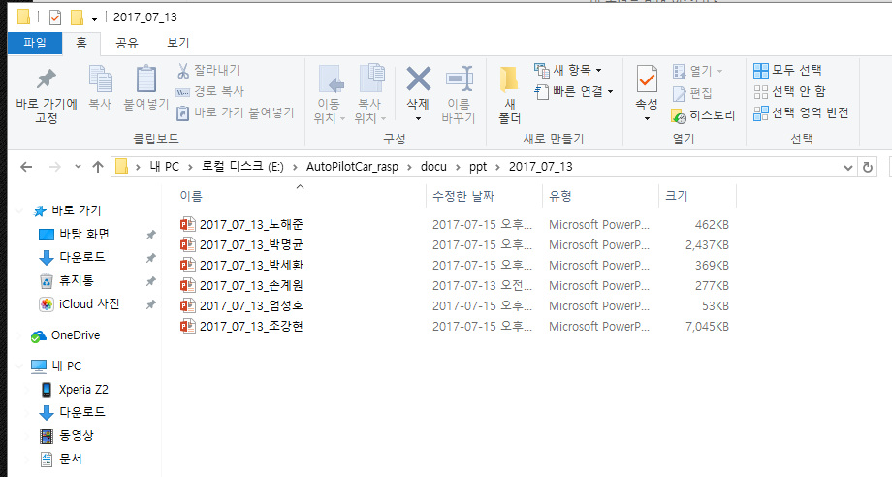
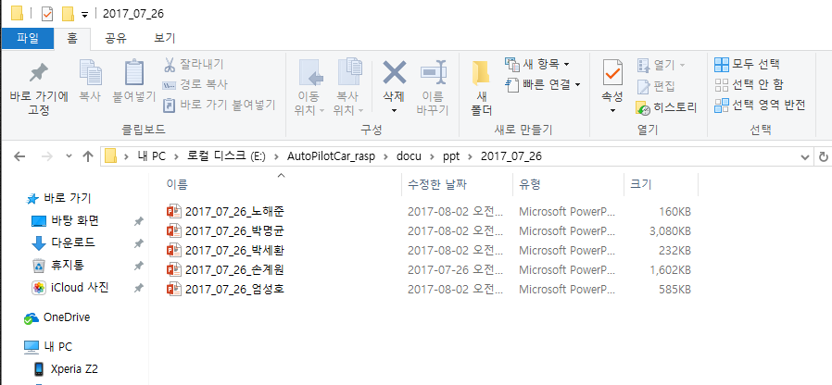
정기 피드백

Slide 7
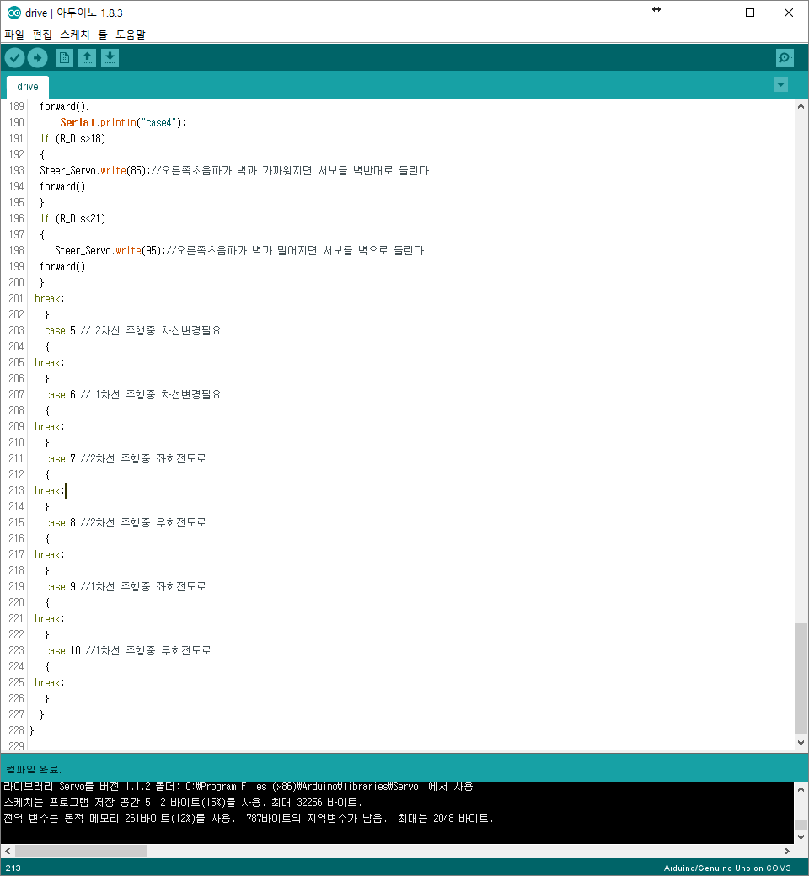
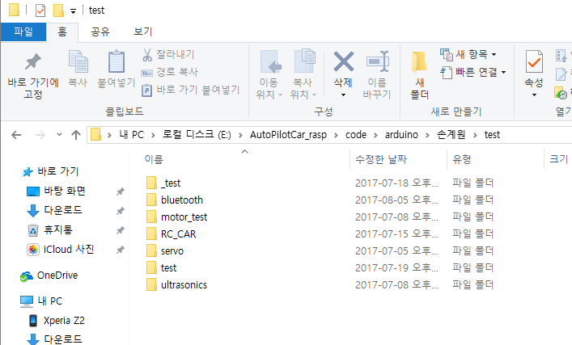
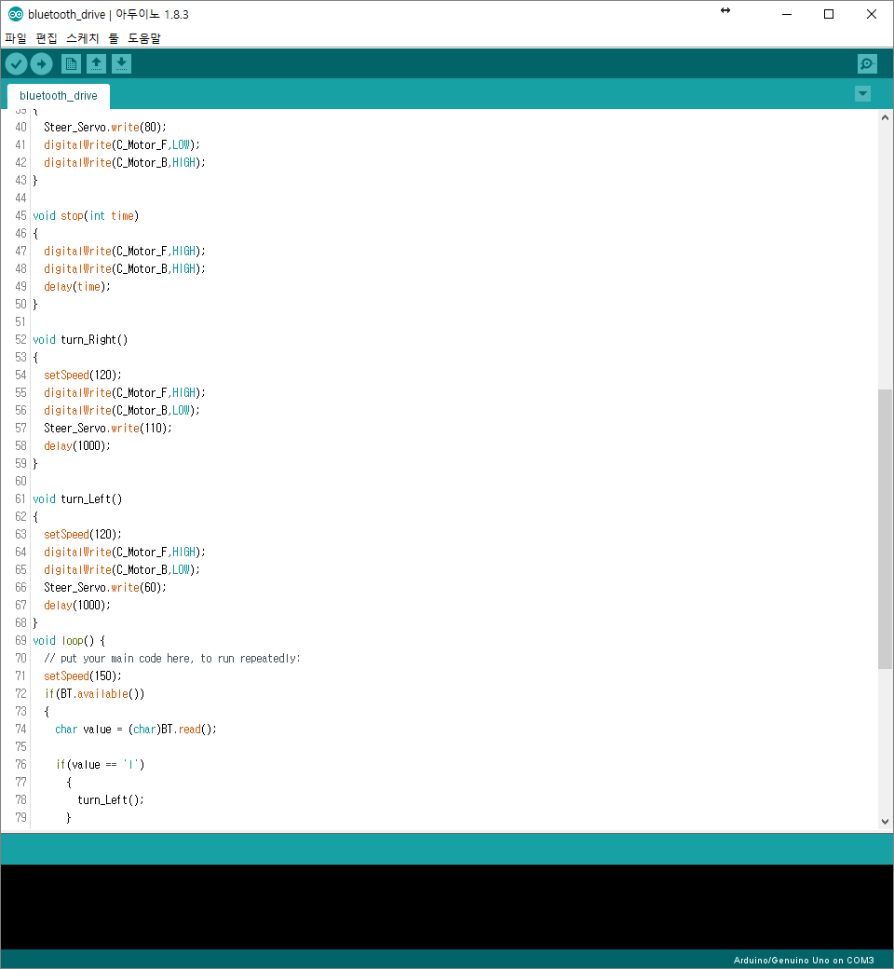
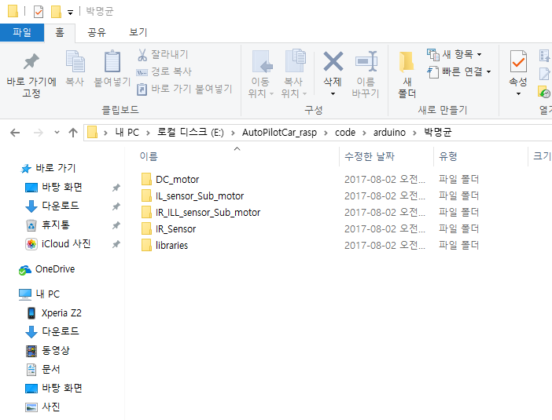
사용코드

Slide 8
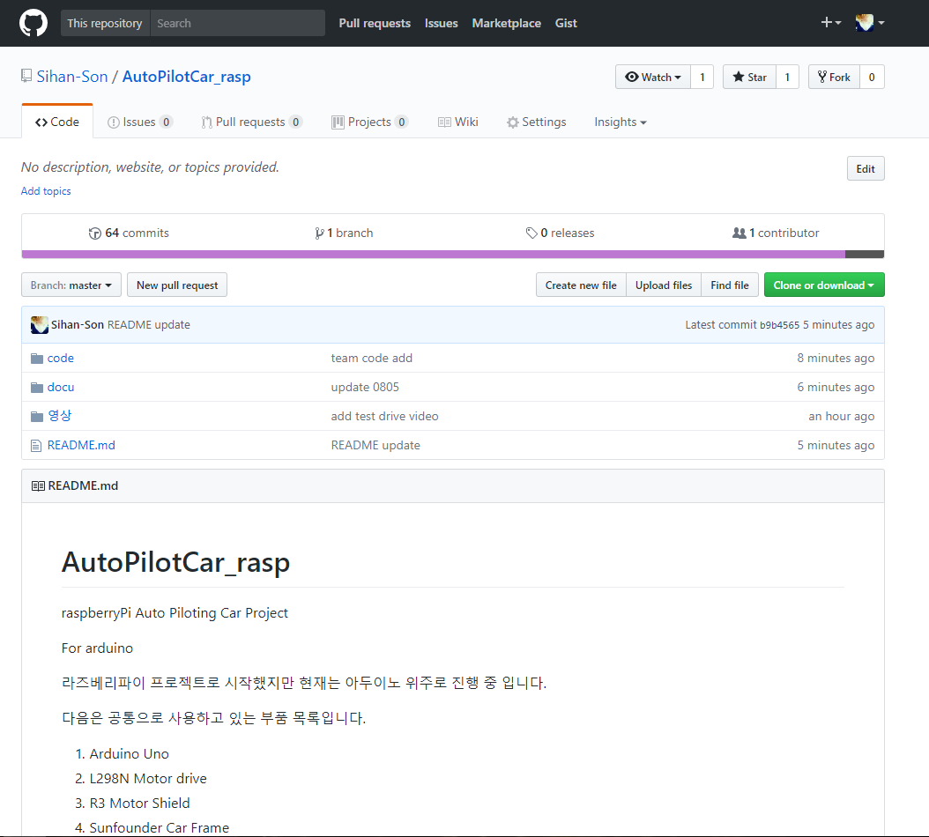
GitHub 사용

Slide 9
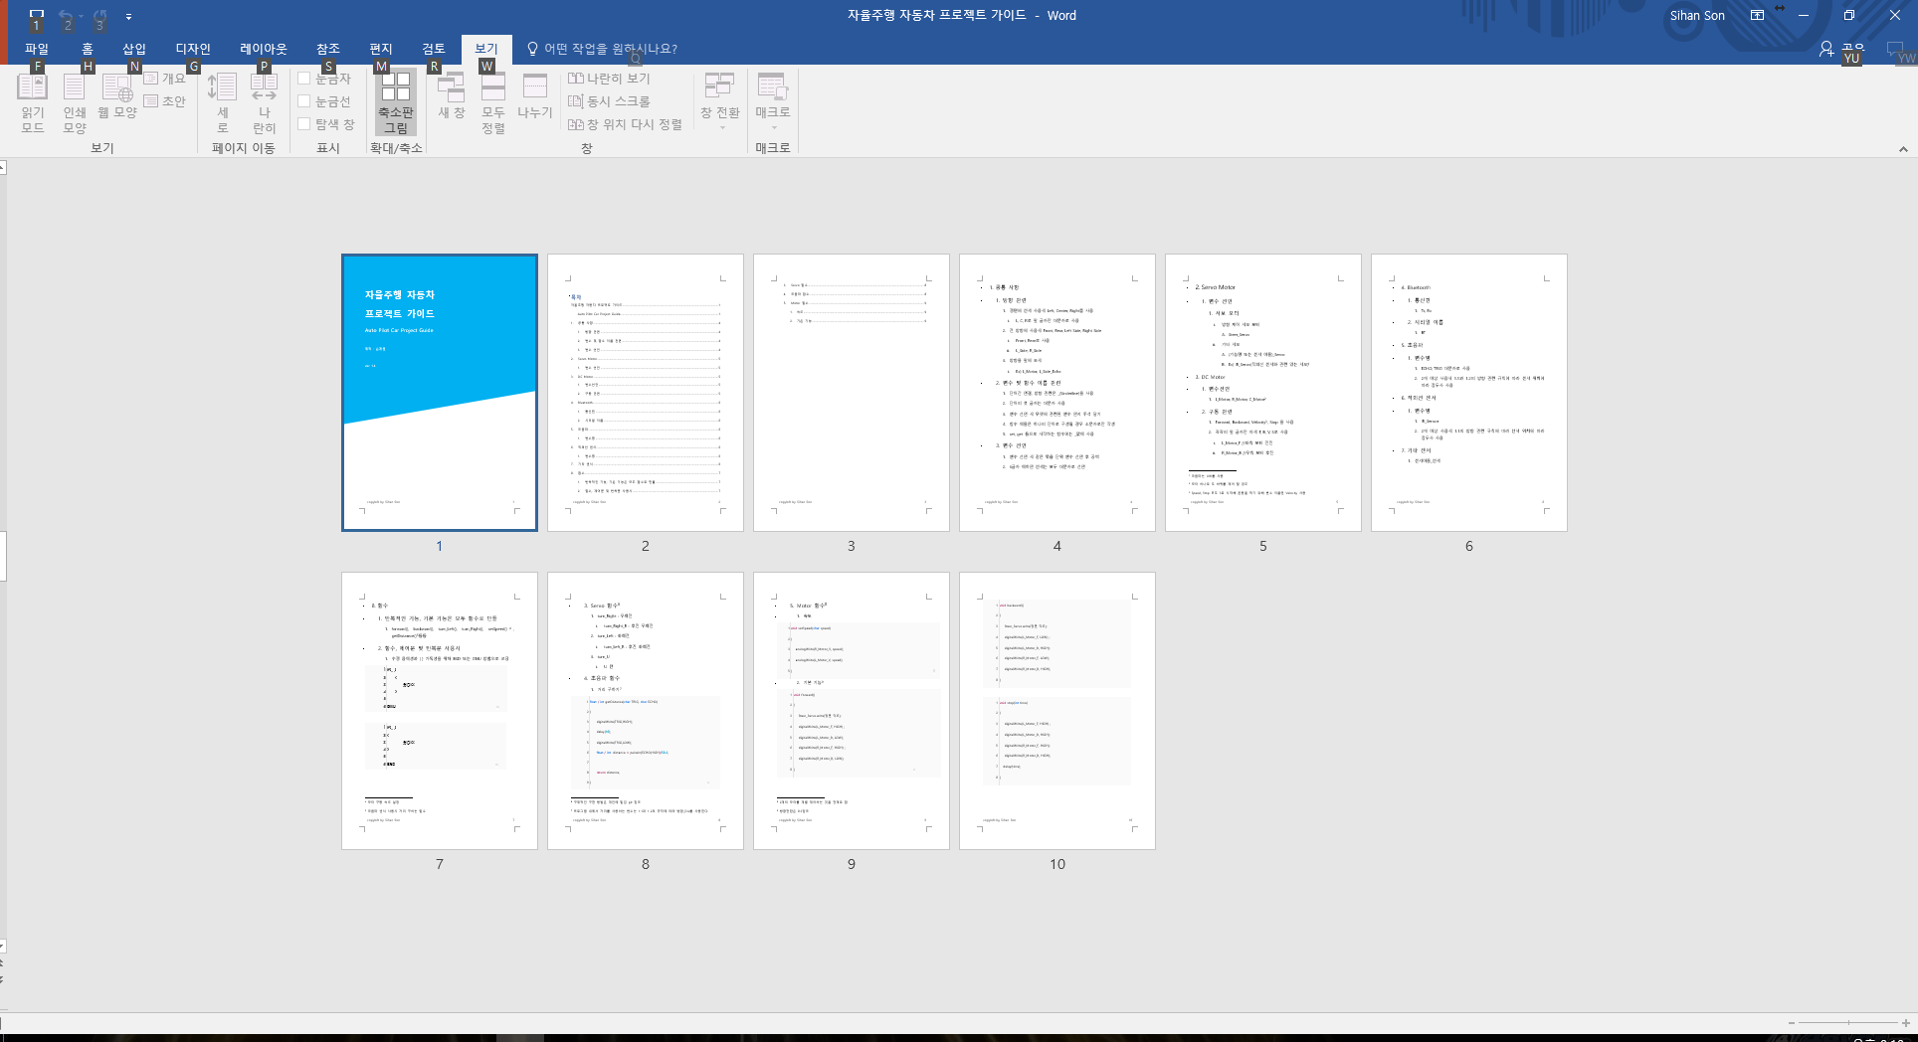
프로젝트 가이드 제작

Slide 10

주행 영상

Slide 11
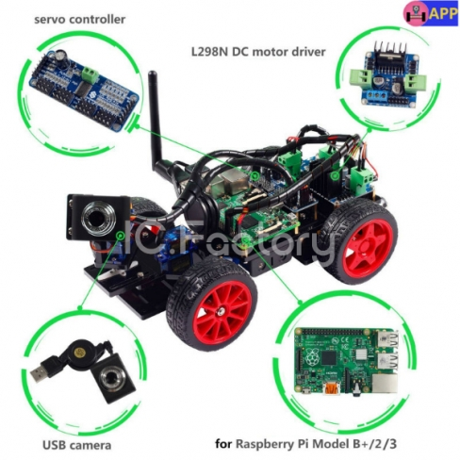
문제점
Sunfounder 사의 프레임 사용
조향장치가 서보모터로 구동
좌/우회전 이후 정면으로 달리지 못하고
회전 방향으로 살짝 기울어져 달리는 문제가 동일 프레임에서 모두 발생

Slide 12
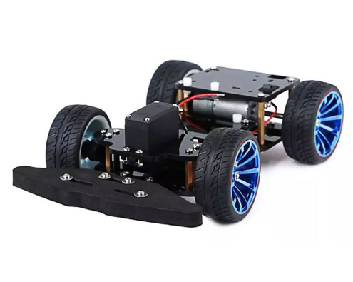
해결 구상안

Slide 13
사용 센서 및 기술
초음파
적외선
블루투스

Slide 14
적용 예정 기술
컬러
조도
영상처리

